Slide 1
PROYECTO FINAL
Sistema de Monitoreo y Control Apícola

Slide 2

Presentación de la Organización
  Organización de 12 apicultores de la zona del Valle de Punilla.
  Cada integrante produce miel de abeja de manera independiente a la organización.
  Comparten estrategias de negocio.
  Los productores realizan la comercialización a través de la organización para así aprovechar las ventajas en la negociación.

Slide 3
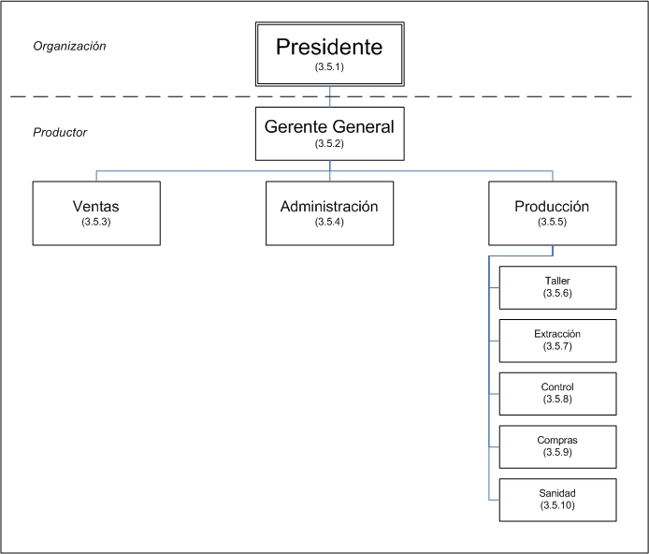
Organigrama
(Unidad Productiva de cada Productor de la Agrupación)

Slide 4
Descripción de Funcionamiento de la Organización
Los principales procesos son:
        Control
        Curaciones
        Planificación
        Producción
        Extracción
        Comercialización

Slide 5
Problemas encontrados:
    No tienen registro de las colmenas que poseen.
    No registran datos obtenidos de las inspecciones.
    No llevan la trazabilidad de las colmenas.
    No contabilizan colmenas ganadas ni perdidas.
    No llevan un control de las curaciones realizadas, ni sus causas.
    No llevan registro de la producción de las colmenas.
    No tienen información sobre la flora circundante a cada apiar.
    No poseen información de monitoreo del clima en las zonas de los apiares.

Slide 6
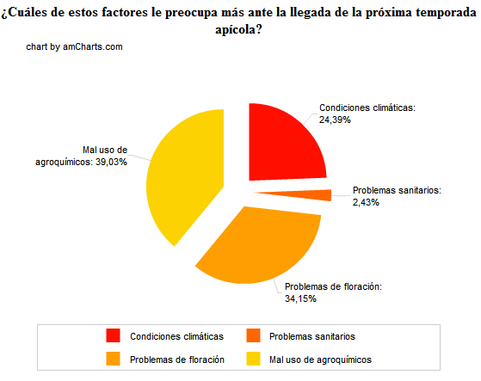

Slide 7
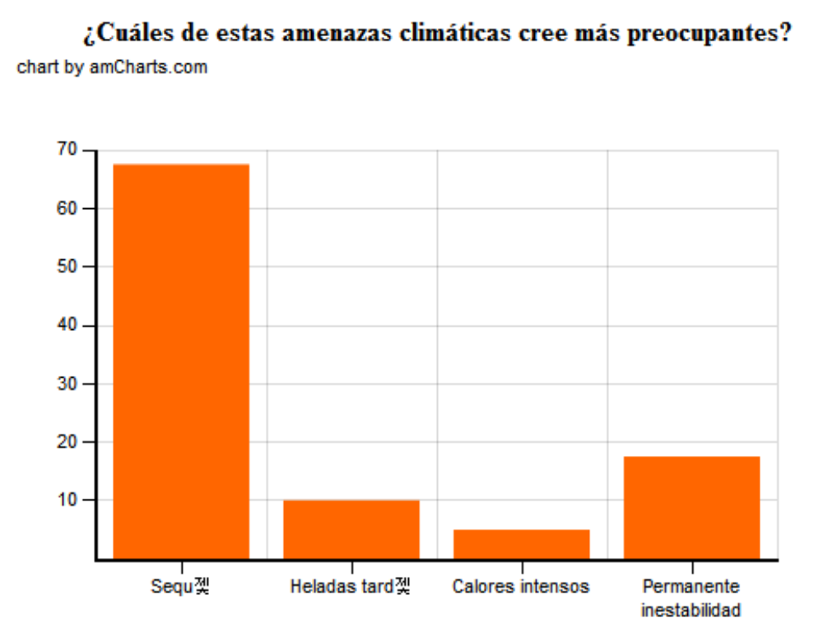

Slide 8
Propuesta del Sistema de Información
    Objetivo:
      Brindar información para monitoreo y control de colmenas, actividades asociadas a las mismas, e información sobre factores externos que influye directamente en el proceso productivo como ser: enfermedades que afectan a las colmenas de determinada área, las características de la flora circundante, el clima en dichas áreas; determinando estas la calidad y el tipo de miel.

Slide 9
    Alcances:
        Generar un informe de producción por colmena por año.
        Generar informes estadísticos sobre como influye en la producción el clima en la zona de ubicación de los distintos apiares.
        Generar informes estadísticos sobre como influye en la producción la flora predominante en la zona geográfica cercana a los apiares.
        Generar informes estadísticos sobre el estado sanitario de las colmenas.

Slide 10
    Alcances (2):
        Generar informe de la cantidad de alzas y marcos que conforman las colmenas.
        Generar informe de la trazabilidad de la reina por colmena.
        Generar informe de historial de familias por colmena.
        Generar informe de ubicación de cada colmena.
        Generar mapa dinámico de ubicación de apiares.

Slide 11
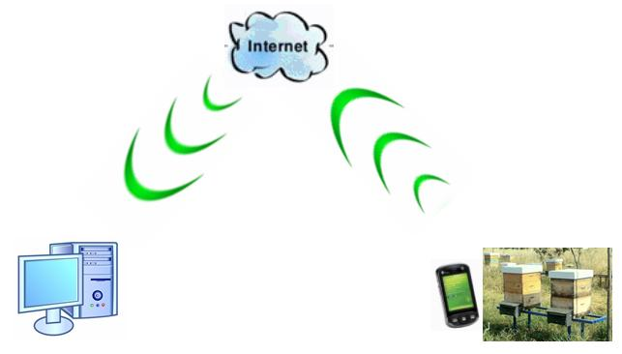
Diagrama de funcionamiento

Slide 12
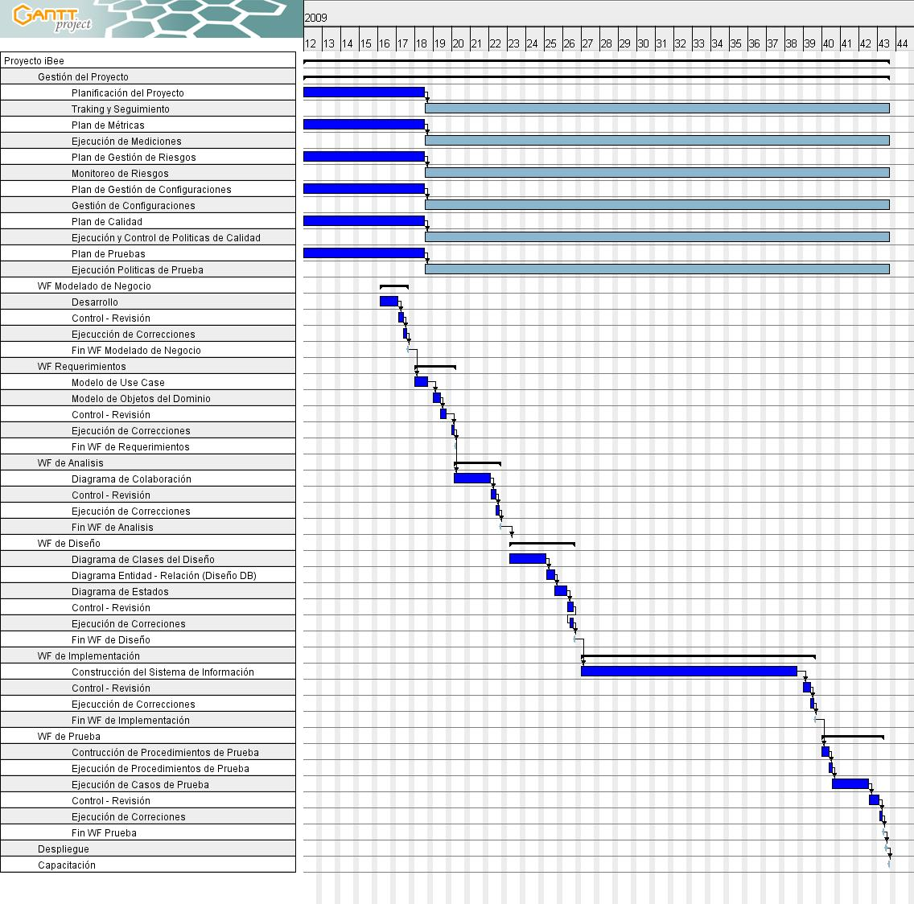
Gantt

Slide 13
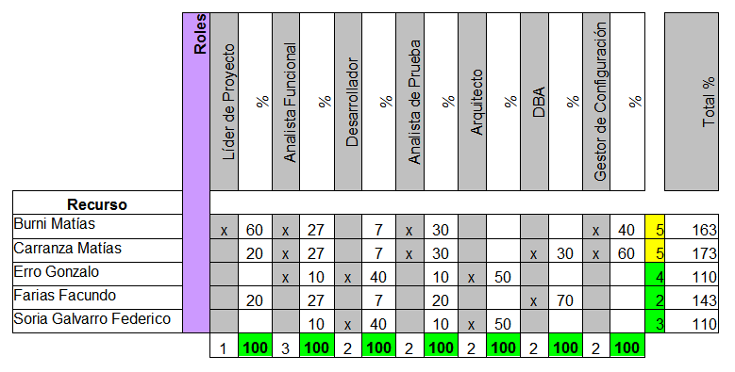
Matriz de Roles y Miembros

Slide 14
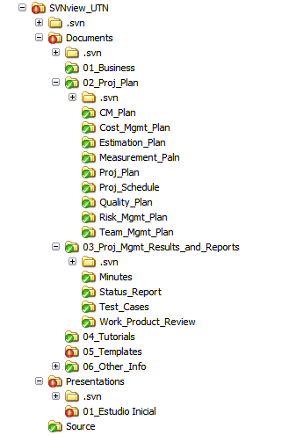
Estructura del repositorio

Slide 15

Preguntas

Slide 16
F I N

